Slide 1
राजनीति विज्ञान
SECOND SEMESTER
स्वतंत्रता

Slide 2
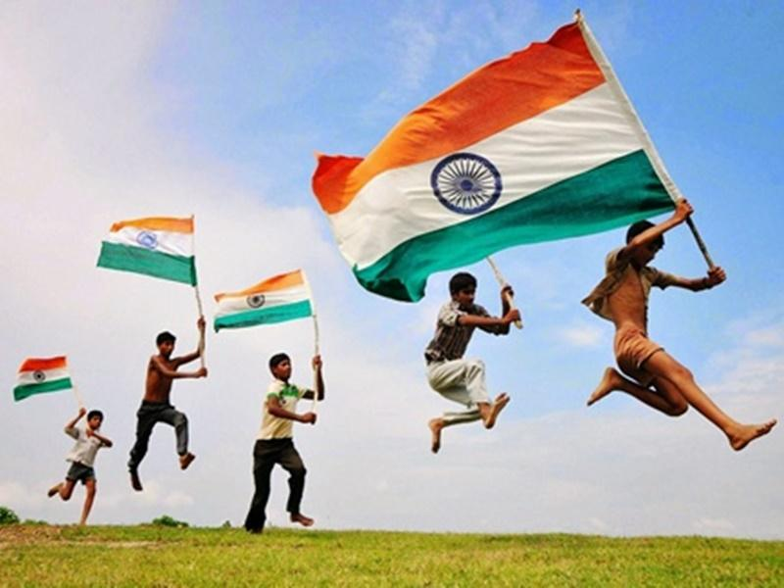

Slide 3
स्वतंत्रता क्या है
स्वतंत्रता आधुनिक काल का प्रमुख राजनैतिक दर्शन है। यह उस दशा का बोध कराती है जिसमें कोई राष्ट्र, देश या राज्य द्वारा अपनी इच्छा के अनुसार कार्य करने पर किसी दूसरे व्यक्ति/ समाज/ देश का किसी प्रकार का प्रतिबन्ध या मनाही नहीं होती। अर्थात स्वतंत्र देश/ राष्ट्र/ राज्य के सदस्य स्वशासन (सेल्फ-गवर्नमेन्ट) से शासित होते हैं।

Slide 4
स्वतंत्रता का शब्दी अर्थ -
स्वतंत्रता अंग्रेजी भाषा के शब्द (Liberty) का अनुवाद है। "लिबर्टी" (Liberty) शब्द लैटिन भाषा के शब्द लिबर (Liber) का बना हुआ। लैटिन भाषा में लिबर शब्द का अर्थ स्वतंत्रता अर्थात सभी प्रकार की पाबंदियों की अनहोंद।
सरल शब्दों में स्वतंत्रता का अर्थ है ,कि मनुष्य पर किसी भी प्रकार का प्रतिबंध नहीं होना है, अर्थात हर व्यक्ति को समान अधिकार प्राप्त हो।

Slide 5
स्वतंत्रता की परिभाषा
विभिन्न विद्वानों द्वारा दी गई स्वतंत्रता की परिभाषा निम्नानुसार अनुसार है -
1.प्रो सीले के अनुसार, “स्वतंत्रता अति शासन का उलटा रूप है।
2.जी. डी. एच. कोल के अनुसार, “बिना किसी बाहरी प्रतिबंध के अपनी पहचान व्यक्त करने के अधिकार का नाम स्वतंत्रता है।

Slide 6
3.टी. एच. ग्रीन के शब्दों में, स्वतंत्रता का अर्थ करने योग्य कामों को करने और भोगने योग्य वस्तुओ को भोगने की क्षमता है।
4.मकैनी के विचार अनुसार, स्वतंत्रता सभी प्रकार की प्रतिबंधों की अनुपस्थित नहीं हैं। बल्कि, उपयुक्त प्रतिबंधों की स्थापना की जगह पर उचित प्रतिबंधों की स्थापना है।
5.गैटल के अनुसार, स्वतंत्रता का अर्थ उस सकारात्मक शक्ति से है जिससे उन बातों को करके आनंद प्राप्त होता है जो करने योग्य हैं।

Slide 7
स्वतंत्रता के प्रकार
स्वतंत्रता के दो प्रकार है।
1.नकारात्मक पहलू - स्वतंत्रता के इस रूप का मतलब है कि एक व्यक्ति पूरी तरह से स्वतंत्र है और उसे जो कुछ करना है, उसे करने का अधिकार है,
2.सकारात्मक पहलू - स्वतंत्रता का सकारात्मक पहलू यह है कि व्यक्ति को वह सब करने की स्वतंत्रता होनी चाहिए जो वह करने के योग्य है। दूसरे शब्दों में, इसका अर्थ व्यक्ति से अनैतिक, निरंकुश और अन्यायपूर्ण प्रतिबंधों का हटाया जाना है।

Slide 8
स्वतंत्रता के भिन्न प्रकार
1.प्राकृतिक स्वतंत्रता - प्राकृतिक स्वतंत्रता का अर्थ है बंधन रहित स्वतंत्रता है। ऐसी स्वतंत्रता को प्राकृतिक स्वतंत्रता का प्रतीक माना जाता है जब किसी व्यक्ति को अपनी इच्छा के अनुसार अन्य प्रकार के कार्य करने की स्वतंत्रता होती है
2.सिविल लिटेरी - लोगों को जीवन के विकास के लिए विभिन्न प्रकार की सुविधाओं की आवश्यकता होती है, ऐसी सुविधाएं केवल एक संगठित समाज में पाई जा सकती हैं, और समाज के सदस्य के रूप में, केवल नागरिक या सामाजिक स्वतंत्रता शब्दों में दी जाती है, नागरिक शब्दों में, नागरिक स्वतंत्रताएं उस व्यक्ति की स्वतंत्रता है जो एक संगठित समाज है

Slide 9
3.राजनीतिक स्वतंत्रता - राजनीतिक स्वतंत्रता का अर्थ है कि ऐसा लाकी के अनुसार, राजनीतिक स्वतंत्रता का मतलब राज्य के मामलों में भाग लेने की शक्ति है। ”ऐसी स्वतंत्रता कुछ राजनीतिक अधिकारों पर आधारित है।
4.आर्थिक स्वतंत्रता - आर्थिक स्वतंत्रता का अर्थ है गरीबी, बेरोजगारी और रुग्णता स्वतंत्रता। लास्की के अनुसार, 'हमारी आर्थिक स्वतंत्रता की भावना यह है कि हमारे पास हमारे जीवन और हमारे दैनिक जीवन में सुरक्षा की एक महान भावना हासिल करने के लिए सही समय हासिल करने का अवसर है।

Slide 10
5.नेशनल लिबर्टी - नेशनल लिबर्टी, जिसका अर्थ है विदेशी शासन से स्वतंत्रता, यदि कोई राष्ट्र विदेशी शक्ति का गुलाम है।
6.धार्मिक स्वतंत्रता - धार्मिक स्वतंत्रता का अर्थ यह है कि व्यक्ति को अपनी इच्छा के अनुसार किसी भी धर्म का पालन करने, शिकार करने और उसका पालन करने की स्वतंत्रता है।
7.नैतिक स्वतंत्रता - नैतिक स्वतंत्रता व्यक्ति के जीवन में एक महत्वपूर्ण स्थान है। हजारों नैतिक स्वतंत्रताएं मानव की उस मानसिक स्थिति से हैं जिसमें वे अमानवीय मानव विरोधी के पूर्ण और अनैतिक प्रभाव से हैं

